Slide 1

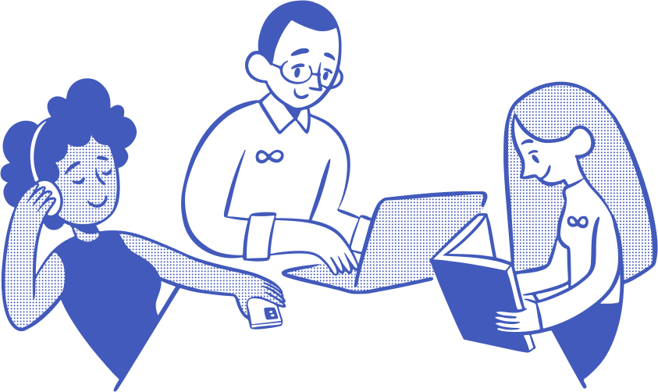
PROYECTO
U SOCIAL

Slide 2
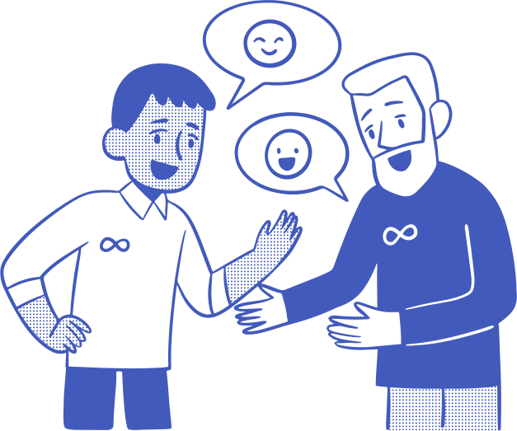
INTRODUCCIÓN
“USocial” es una aplicación móvil diseñada para ayudar a facilitar la creación de grupos de estudio en el entorno universitario, específicamente para estudiantes que enfrentan ansiedad social, timidez o introversión. La aplicación permitirá a los estudiantes buscar y unirse a grupos de estudio de manera sencilla dentro de cada asignatura o sección, mediante una interfaz intuitiva y segura.

Slide 3
REFLEXIÓN Y CAMBIOS DEL PROYECTO

Slide 4
STACK TECNOLOGICO
FRAMEWORK DE UI: REACT NATIVE
Permite desarrollo multiplataforma (iOS y Android) con una sola base de código.
Utiliza JavaScript, facilitando la incorporación de desarrolladores.
2.Expo
Facilita la gestión de dependencias nativas y la creación de archivos APK.
Optimiza el proceso de pruebas en dispositivos y simuladores.
3.Navegación: React Navigation
Gestiona la navegación con flexibilidad (menús laterales y navegación apilada).
Permite una experiencia de usuario fluida en aplicaciones complejas.
4.Componentes Clave:
React Native Maps: Integración de mapas interactivos para funcionalidades de geolocalización.
React Native Paper: Proporciona componentes UI basados en Material Design.
React Native Async Storage: Manejo de almacenamiento persistente local para preferencias de usuario.
React Native Reanimated: Animaciones complejas y de alto rendimiento.
React Native Gesture Handler: Mejora la interacción mediante gestos táctiles avanzados.
Expo Location: Obtención de ubicación geográfica en tiempo real.
@react-native-community/datetimepicker: Gestión intuitiva de fechas y horas en formularios.
5.Backend: Firebase
Maneja autenticación de usuarios y almacenamiento en tiempo real (Firestore).
Integración sencilla y escalable con React Native.

Slide 5
METODOLOGIA
LA METODOLOGÍA QUE ELEGIMOS PARA NUESTRO PROYECTO ES SCRUM
Esta metodología es ideal, ya que permite realizar ajustes de forma continua en respuesta al feedback de los usuarios o los cambios en las necesidades del proyecto. Además, SCRUM promueve una comunicación constante entre los miembros del equipo, facilitando la colaboración y la resolución de problemas de manera ágil y eficiente.
1. Sprint 1 (Investigación y Diseño - Semanas 1 a 4):
2. Sprint 2 (Desarrollo - Semanas 5 a 12):
3. Sprint 3 (Pruebas, Ajustes y Entrega - Semanas 13 a 18):

Slide 6
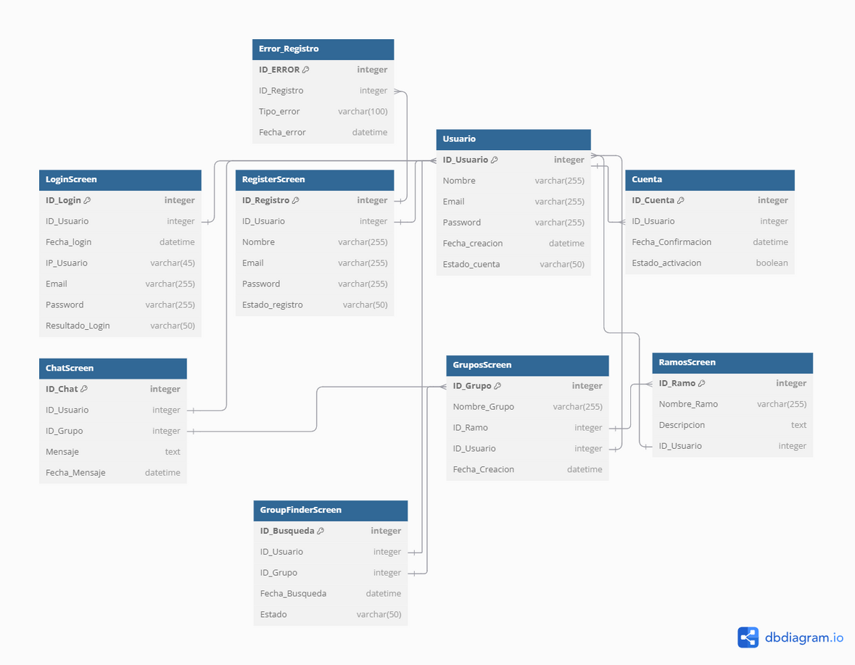
DIAGRAMA DE DATOS
Usuario a RegisterScreen: El usuario completa su registro, y los datos ingresados (nombre, correo, contraseña) se almacenan en la tabla Usuario.
Usuario a LoginScreen: El usuario intenta iniciar sesión. Se verifica el correo y contraseña contra los registros de la tabla Usuario.
LoginScreen a Error_Registro: Si ocurre un error durante el login (credenciales incorrectas), se registra el error en Error_Registro.
Usuario a Cuenta: Una vez registrado y autenticado, se crea una cuenta en la tabla Cuenta, la cual incluye el estado de activación y confirmación.
Usuario a GruposScreen: El usuario crea o se une a un grupo. Los grupos se almacenan en GruposScreen y están vinculados con la tabla RamosScreen, que contiene información sobre la materia asociada.
Usuario a GroupFinderScreen: Si el usuario busca un grupo, se registra la búsqueda en GroupFinderScreen.
GruposScreen a ChatScreen: Los usuarios en un grupo pueden enviar y recibir mensajes. Los mensajes se registran en ChatScreen y están asociados tanto al usuario como al grupo.
Backend a Base de Datos: Toda la información del usuario, grupos, mensajes y actividades se almacena y gestiona en la base de datos correspondiente para garantizar la correcta operación del sistema.

Slide 7
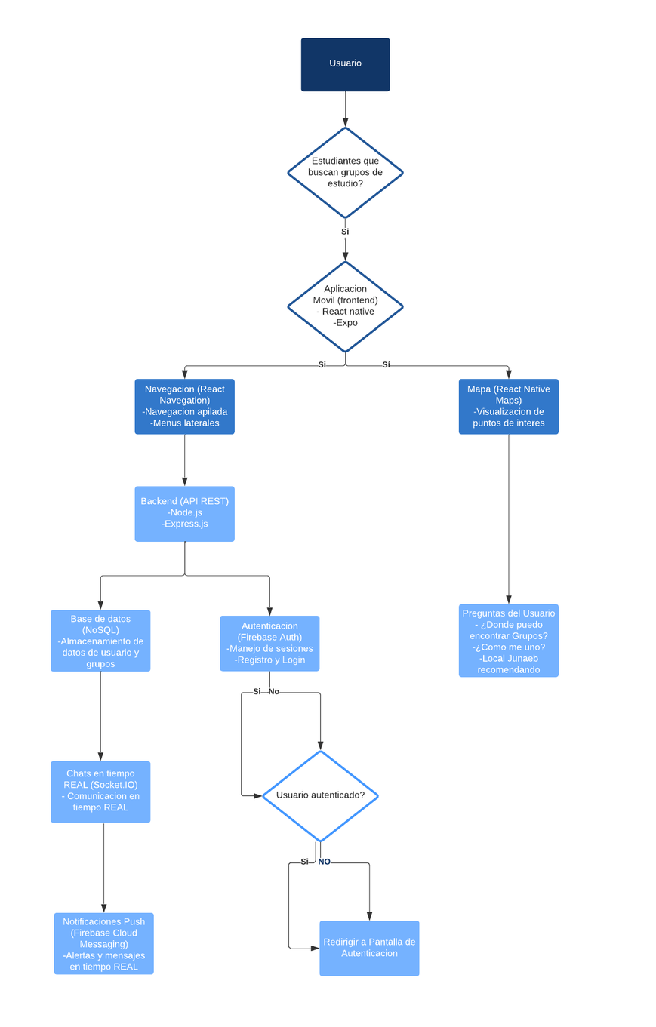
DIAGRAMA DE ARQUITECTURA
Usuario a Aplicación Móvil: El usuario accede a la aplicación.
Aplicación Móvil a Navegación: Si la navegación es exitosa, permite al usuario acceder a diferentes secciones.
Aplicación Móvil a Mapas: Si el usuario necesita visualizar ubicaciones, se utilizan mapas.
Navegación a Backend: La navegación interactúa con el backend para realizar solicitudes.
Backend a Base de Datos: Se almacena información relevante del usuario y grupos de estudio.
Backend a Autenticación: La autenticación determina si el usuario puede acceder a funciones protegidas.
Mensajería en Tiempo Real: Solo si el usuario está autenticado puede enviar y recibir mensajes.
Notificaciones Push: Se envían alertas a los usuarios sobre actividades en sus grupos.

Slide 8
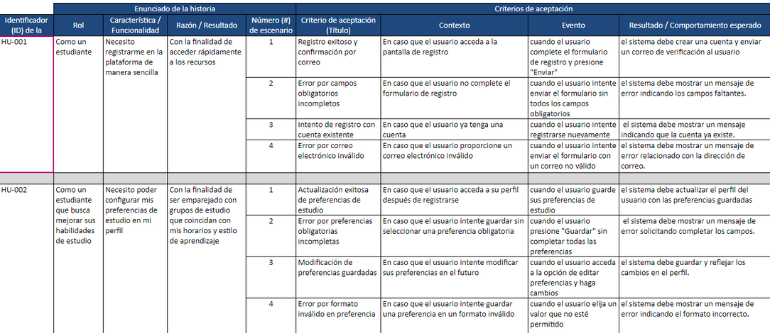

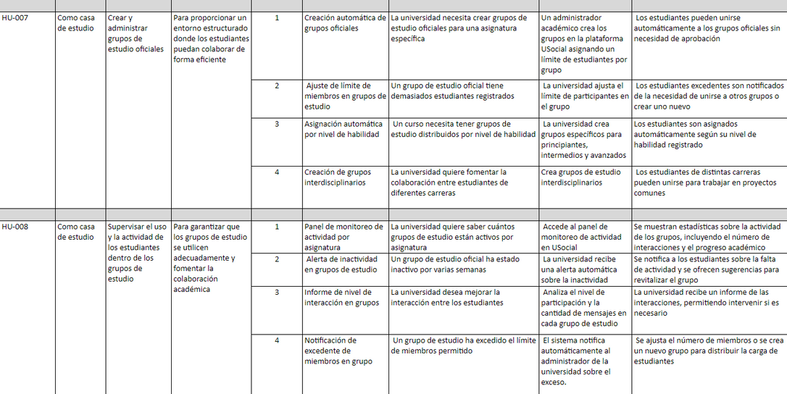

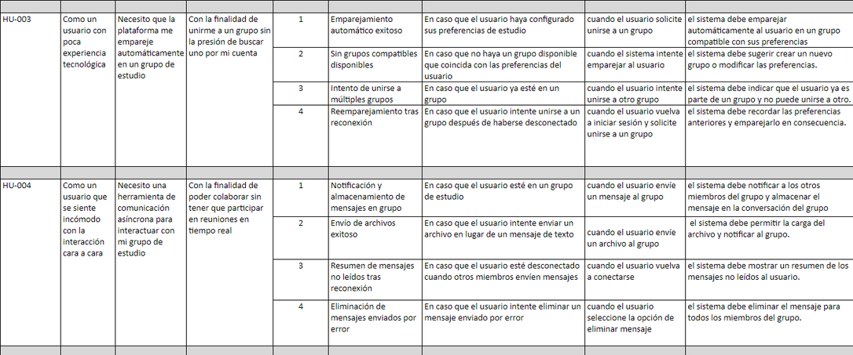
HISTORIA DE USUARIOS

Slide 9
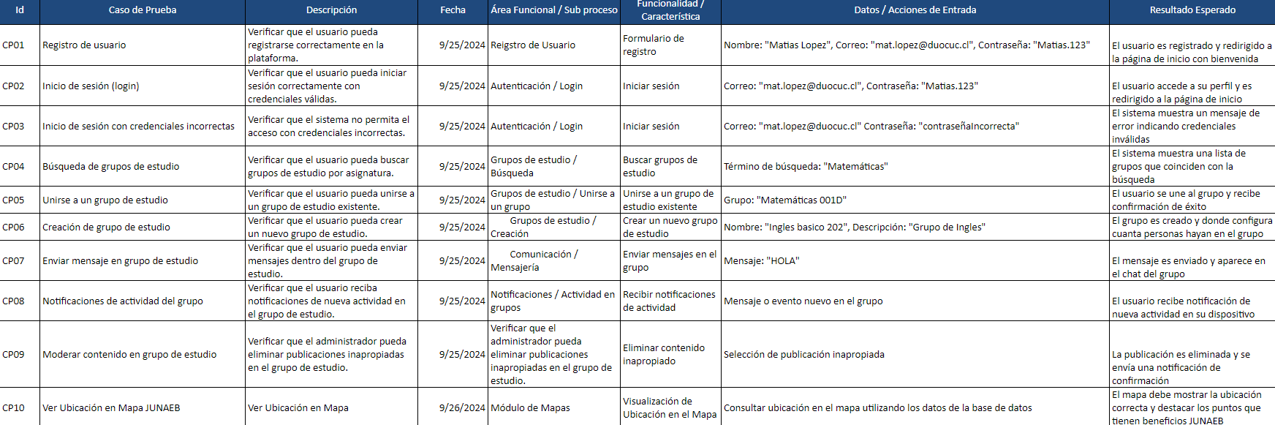
CASOS DE PRUEBA

Slide 10
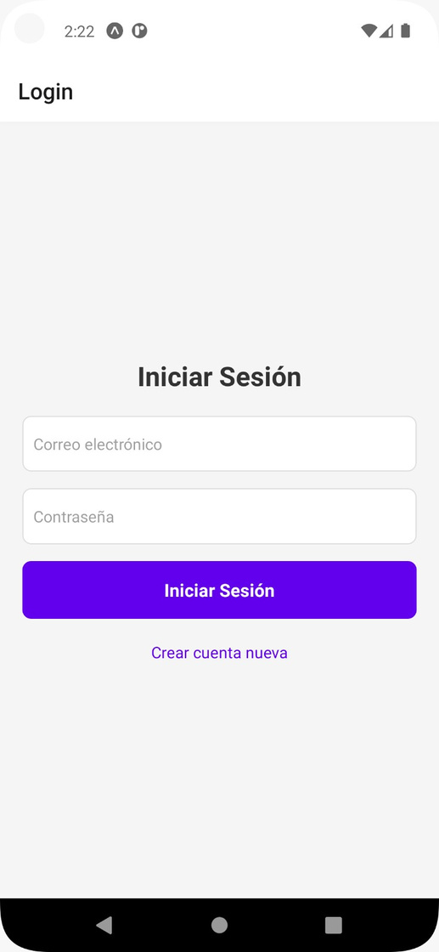
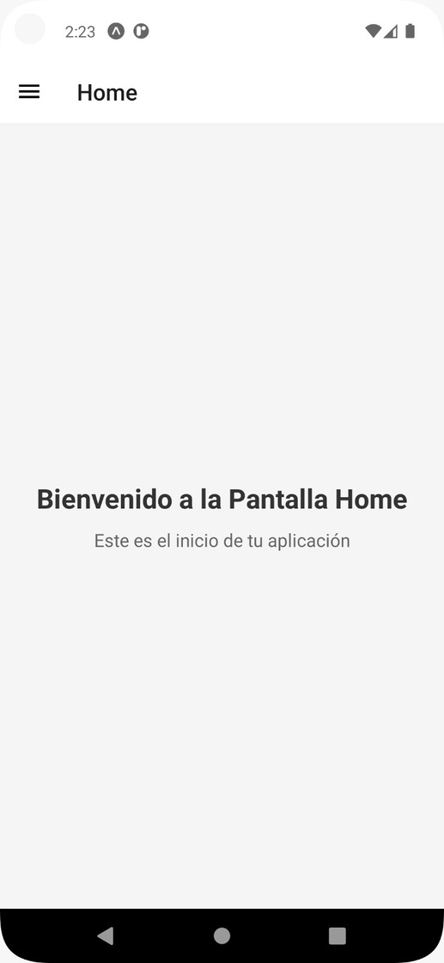
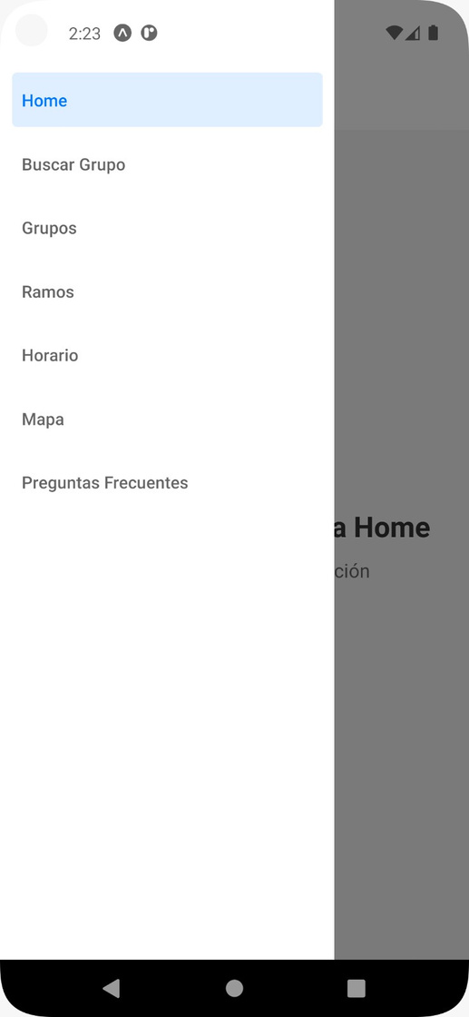

Slide 11
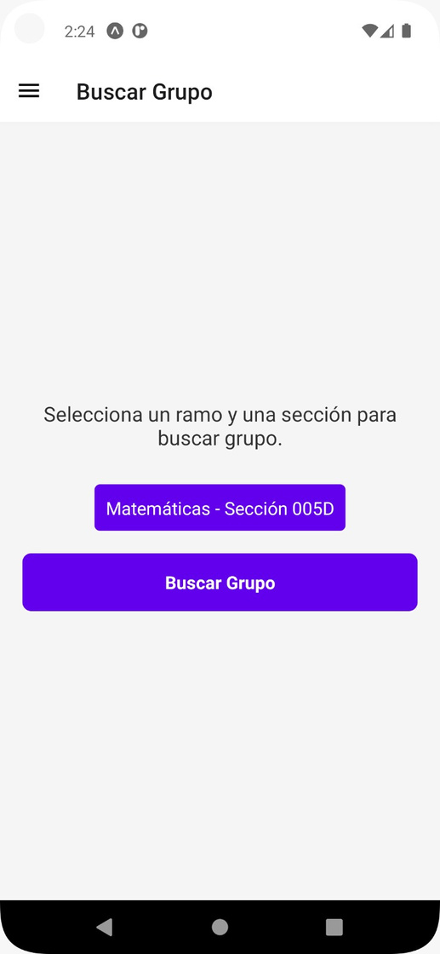
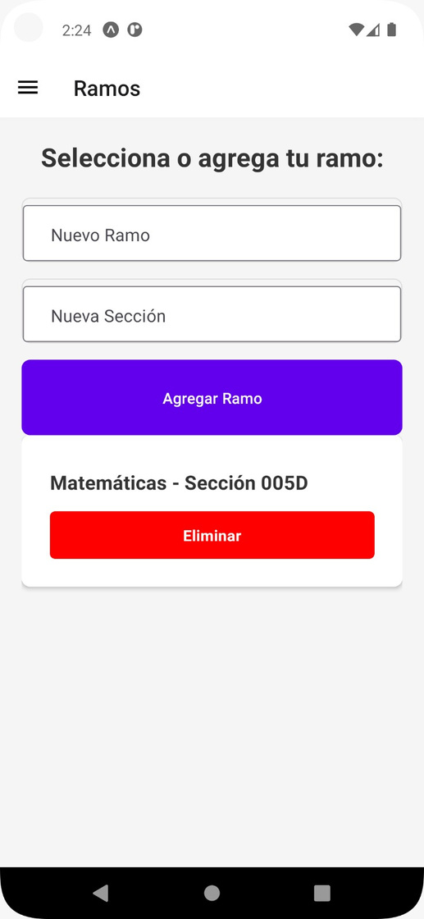
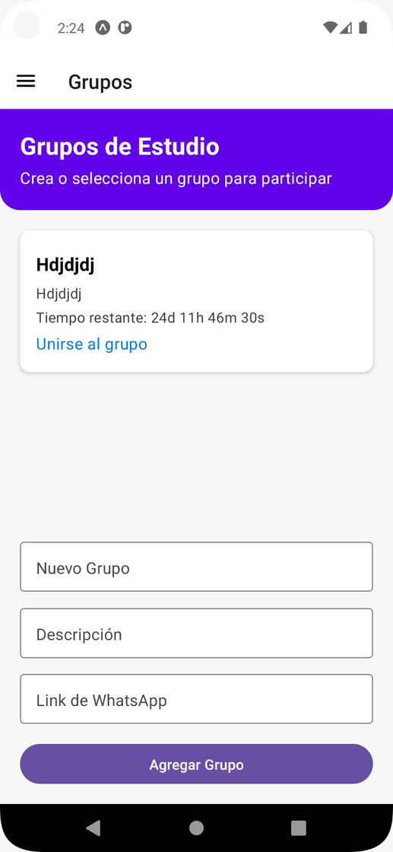

Slide 12
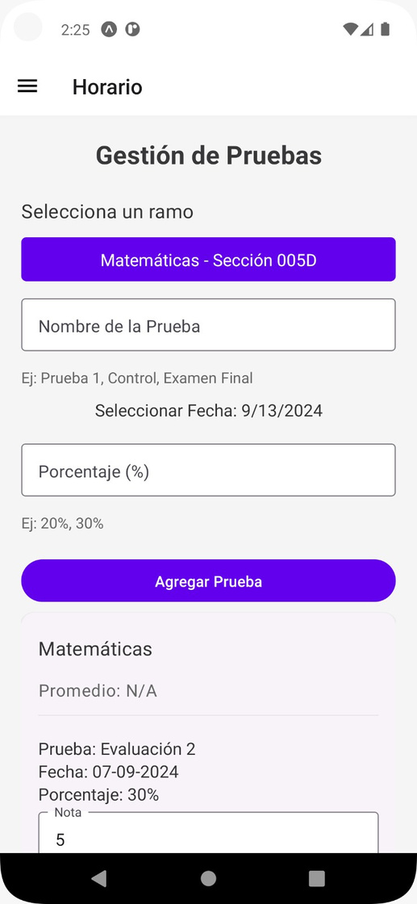
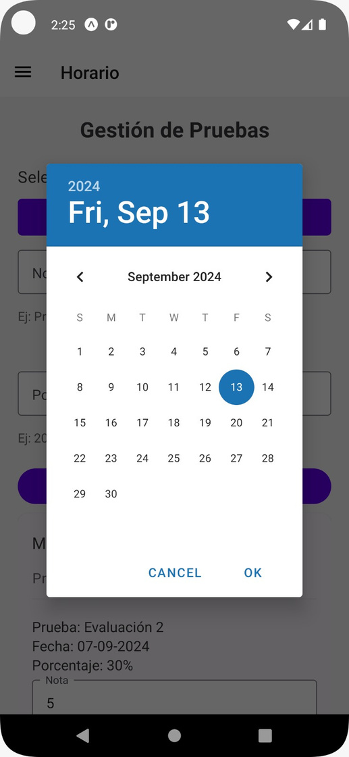
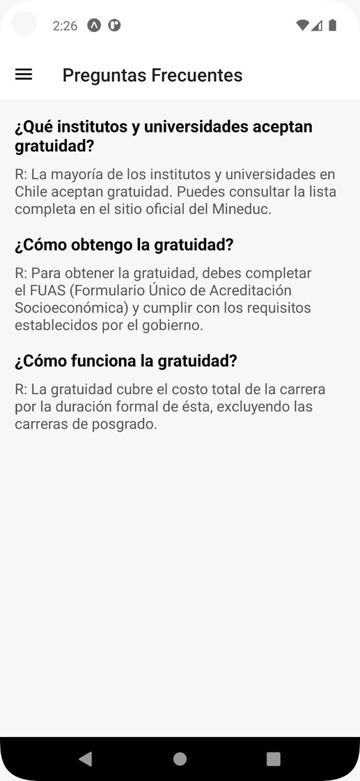

Slide 13
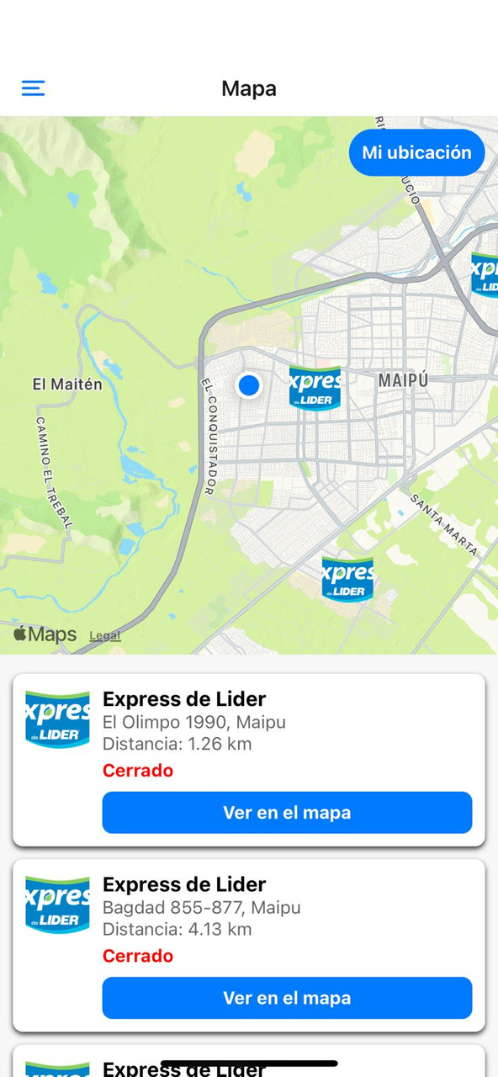

Slide 14
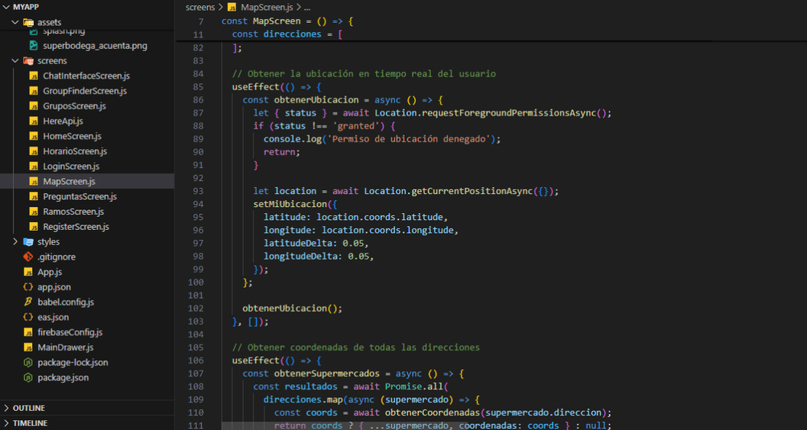
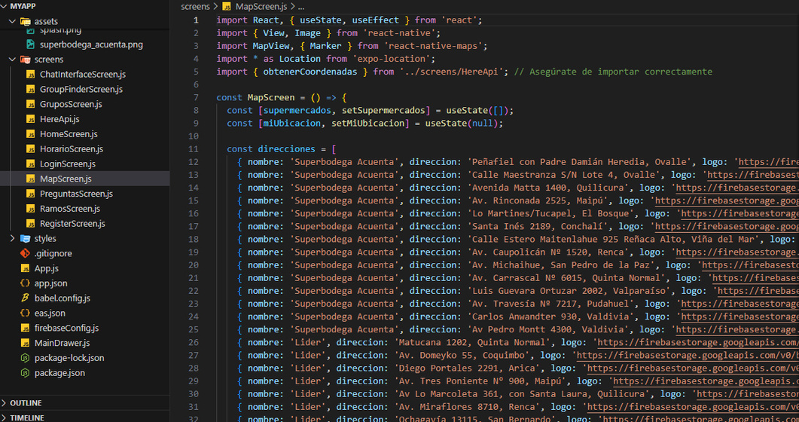
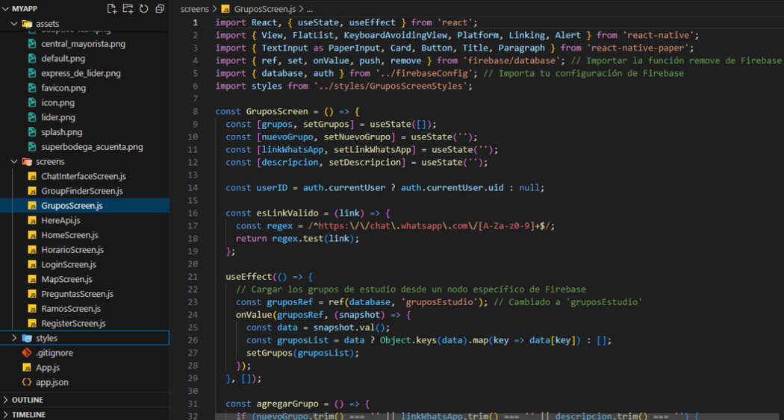
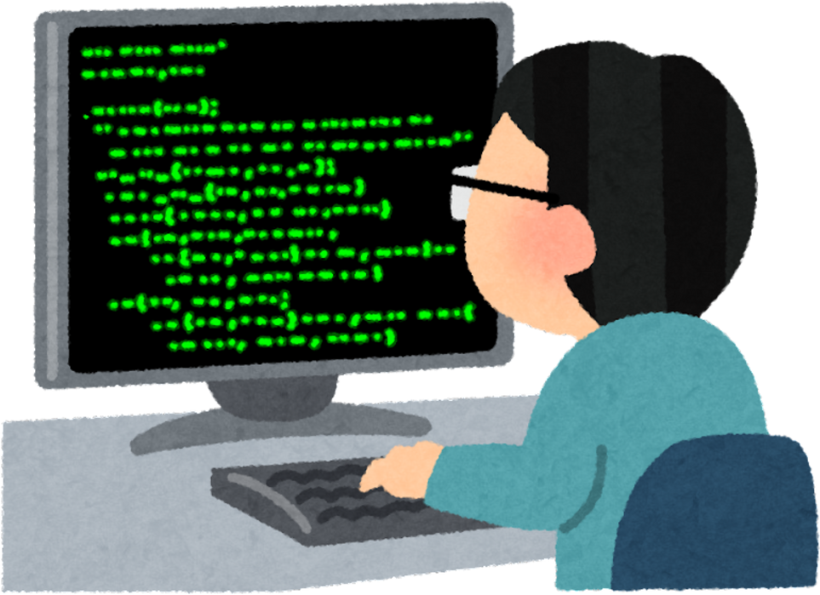

Slide 15
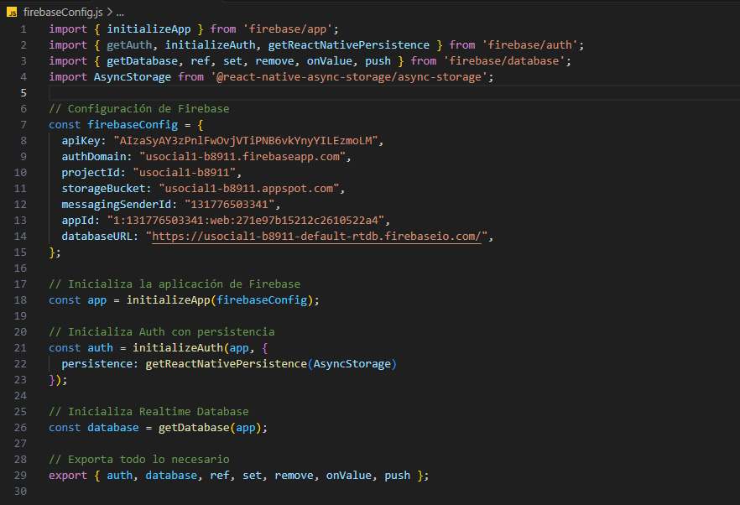
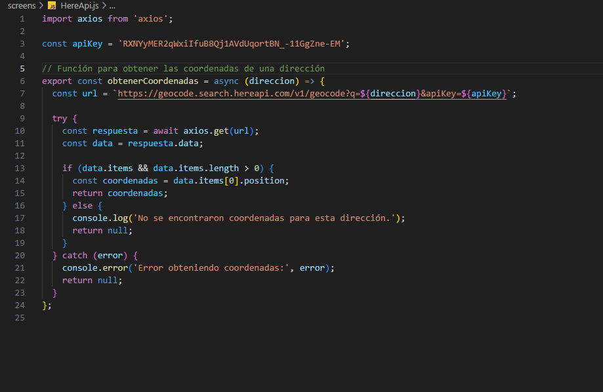

Slide 16

GRACIAS POR SU ATENCIÓN

